Slide 1

SEGURANÇA DO TRABALHPO

Slide 2
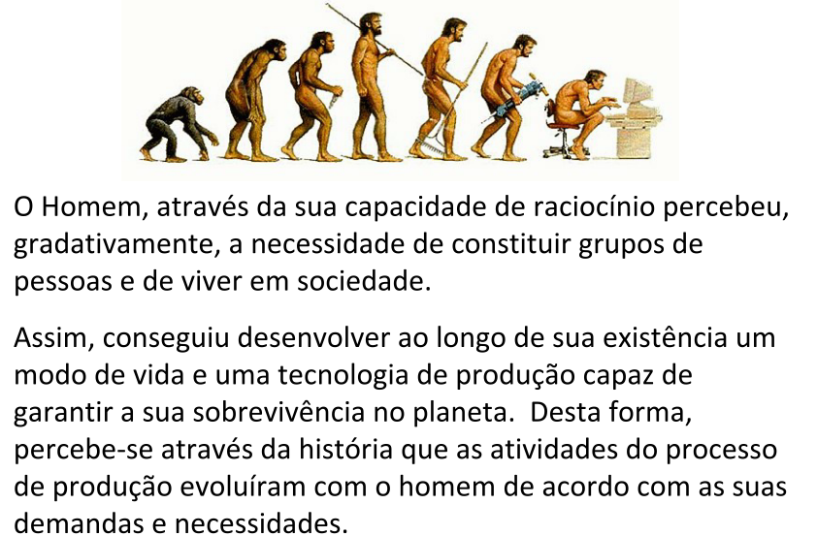
A EOLUÇÃO DO TRABALHO

Slide 3
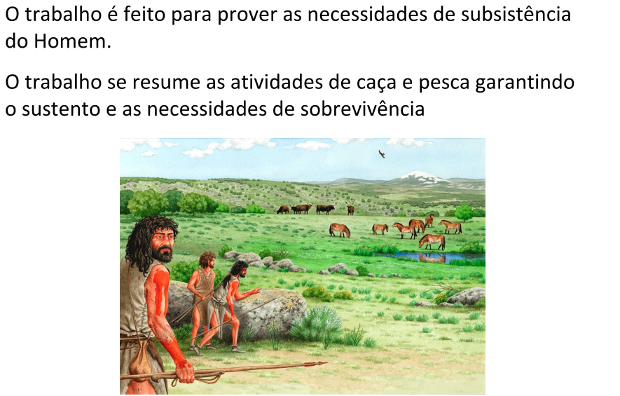
PRODUÇÃO DE SUBEXISTÊNCIA

Slide 4
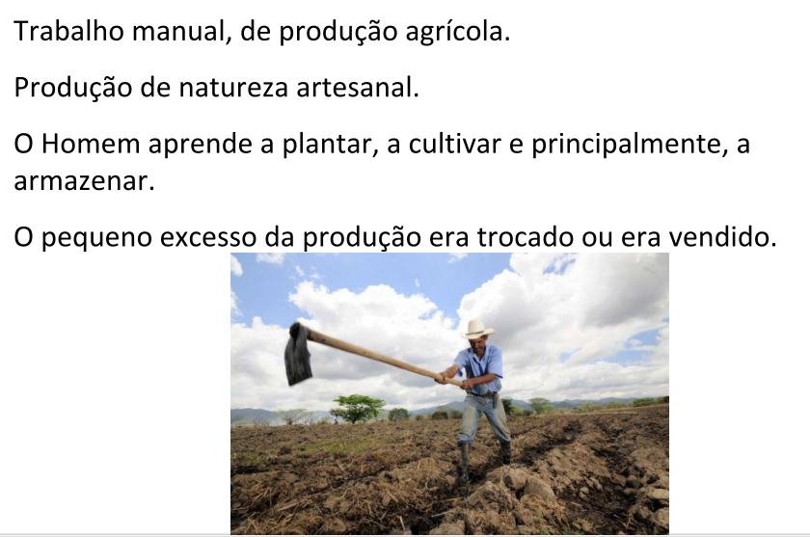
PRODUÇÃO ARTESANAL, AGRICOLA E PASTOREIO

Slide 5
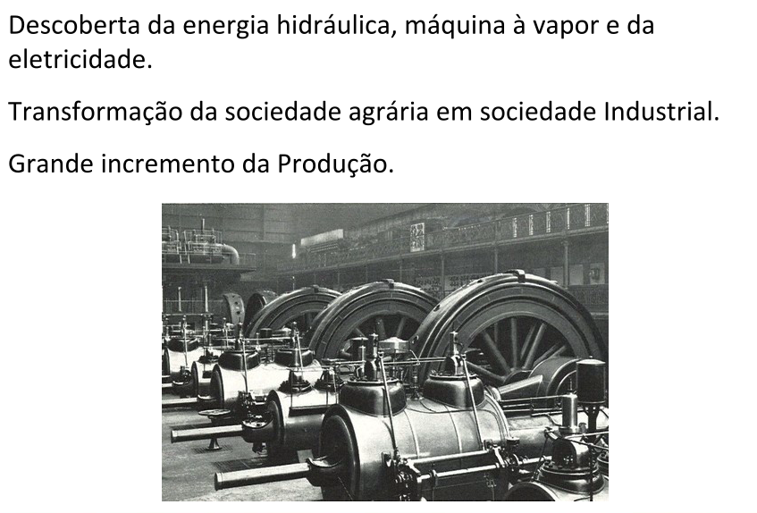
PRODUÇÃO INDUSTRIAL

Slide 6
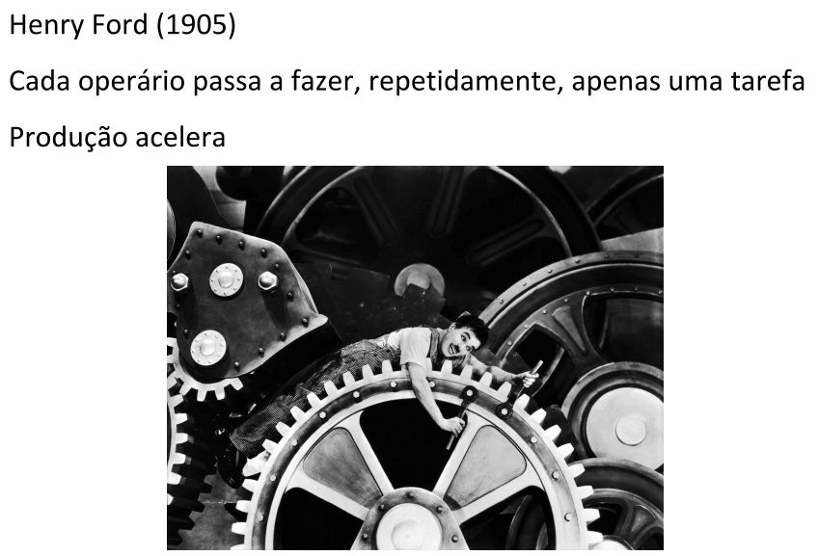
PRODUÇÃO EM SÉRIE

Slide 7
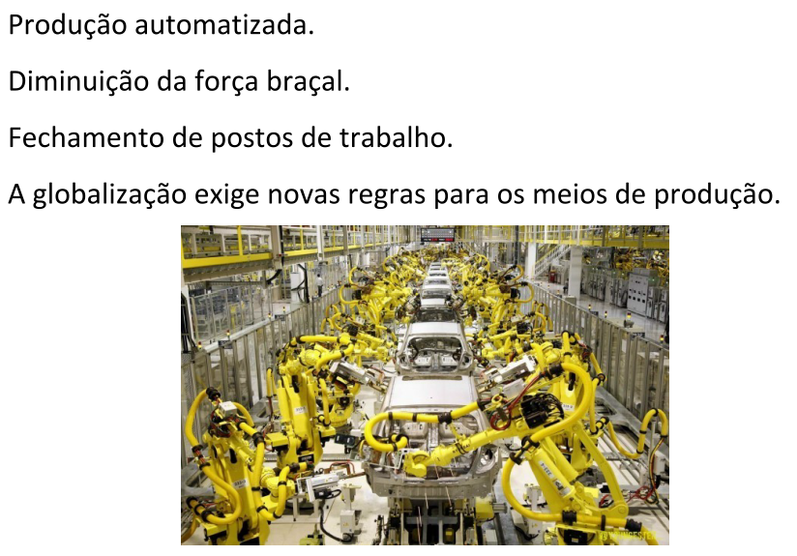
AUTOMAÇÃO TECNOLÓDICA (REENGENHARIA)

Slide 8
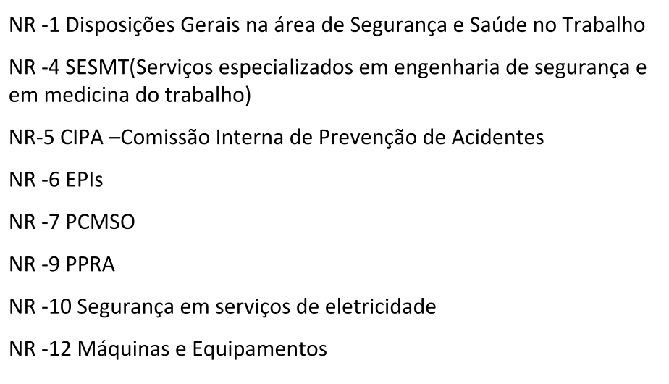
A EVOLUÇÃO DAS LEIS DE PROTEÇÃO AO TRABALHADOR

Slide 9
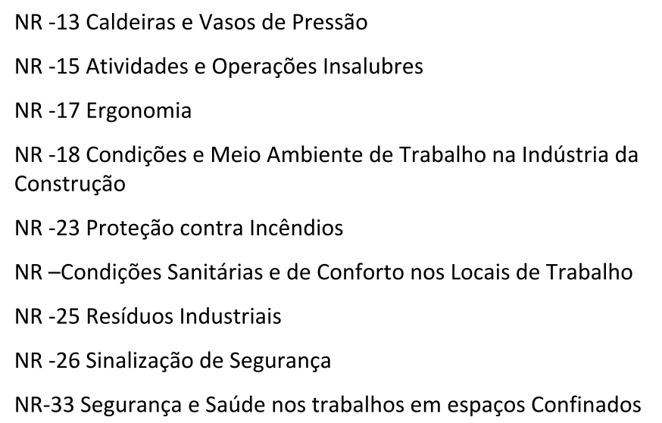

Slide 10

RISCO X PERIGO

Slide 11
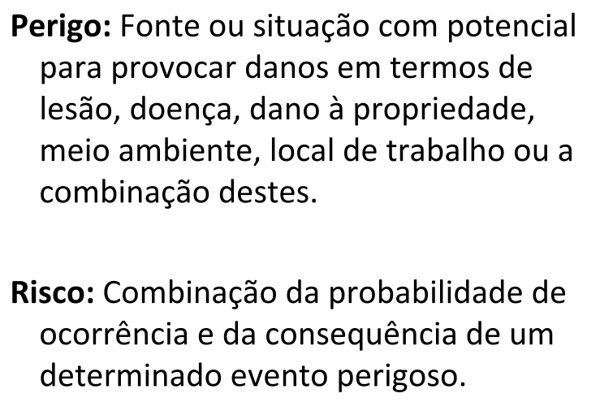
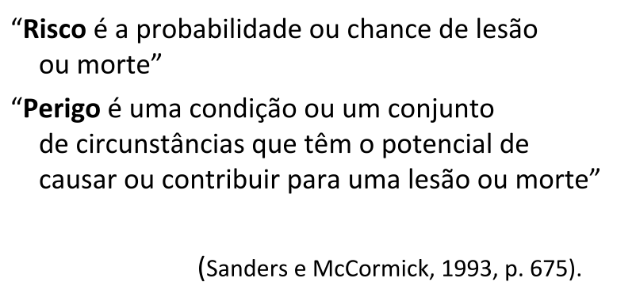

Slide 12
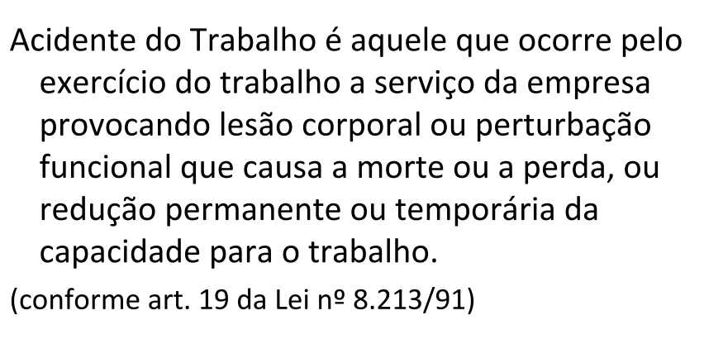
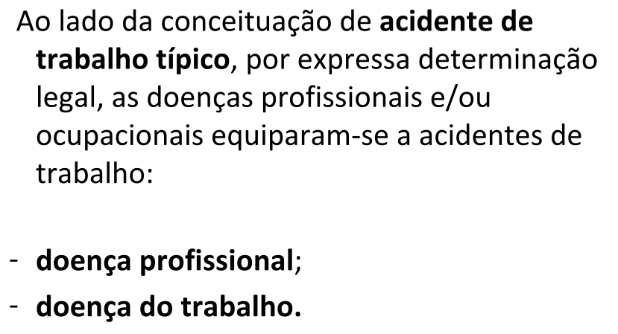
ACIDENTE DE TRABALHO

Slide 13
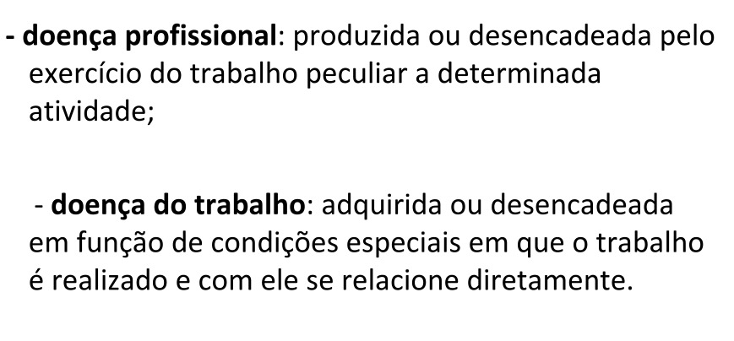
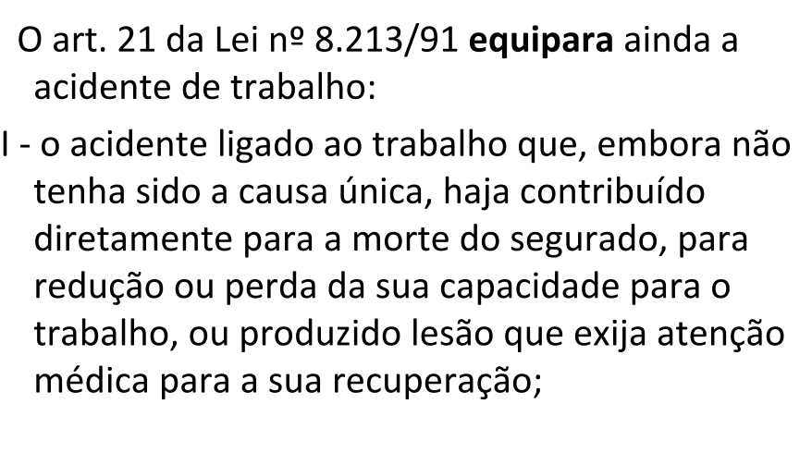

Slide 14
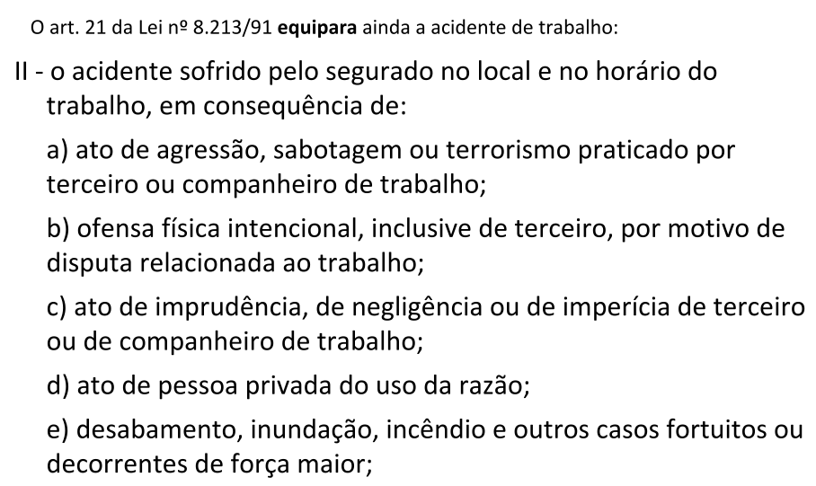

Slide 15
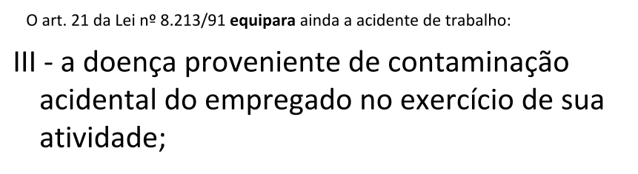
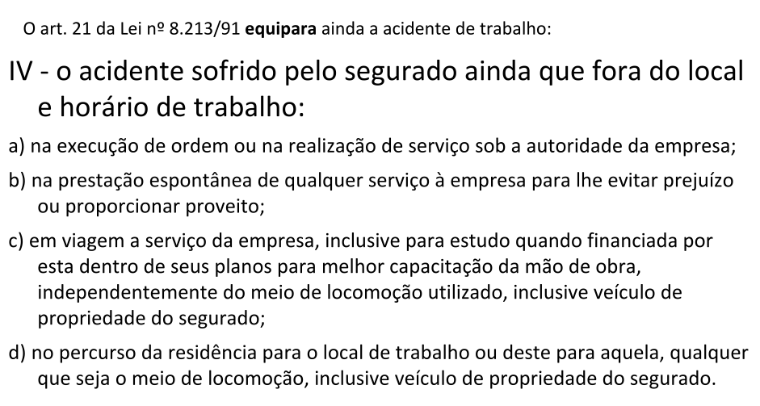

Slide 16
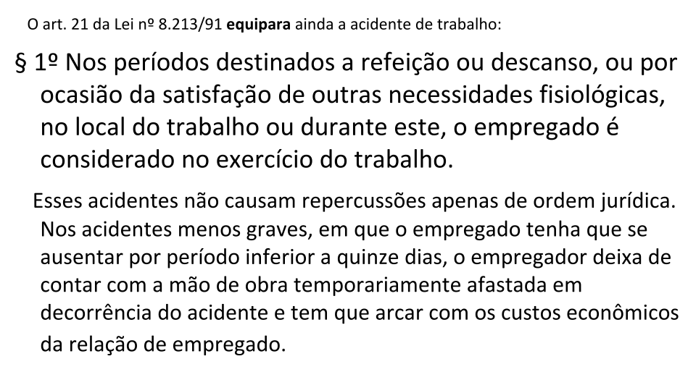

Slide 17
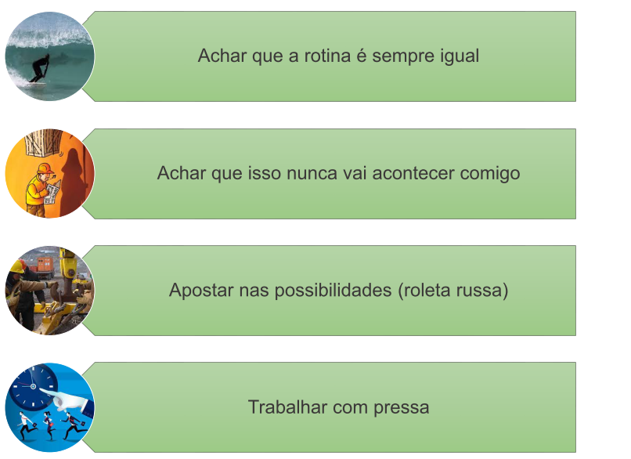
PRINCIPAIS INIMIGOS DA PERCEPÇÃO DE RISCOS

Slide 18
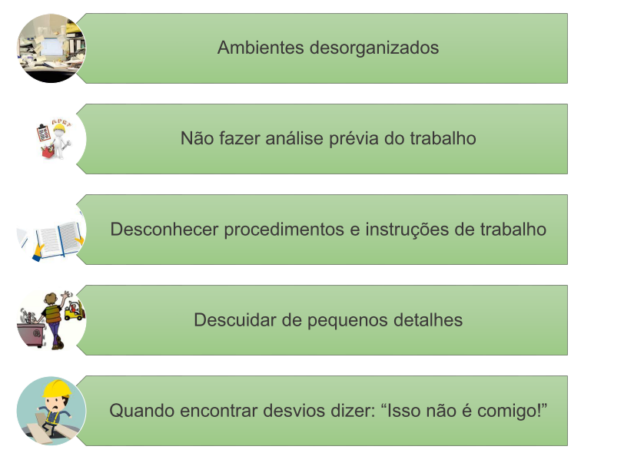

Slide 19
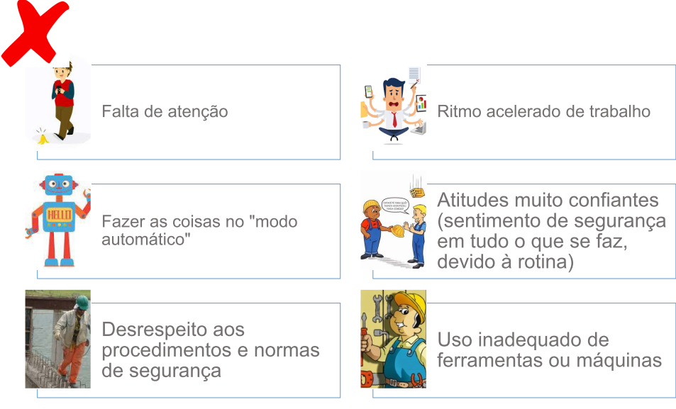
COMPORTAMENTOS DE RISCO NA ROTINA DE TRABALHO

Slide 20
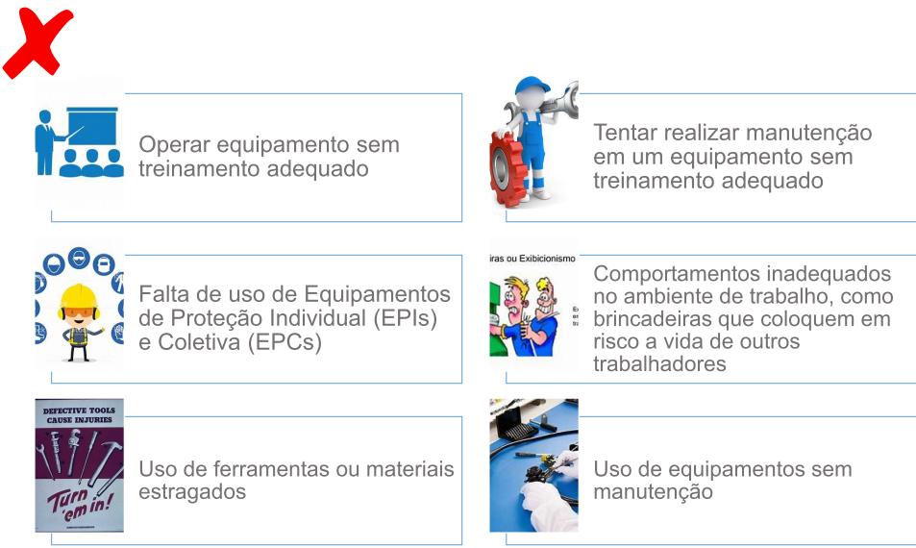

Slide 21
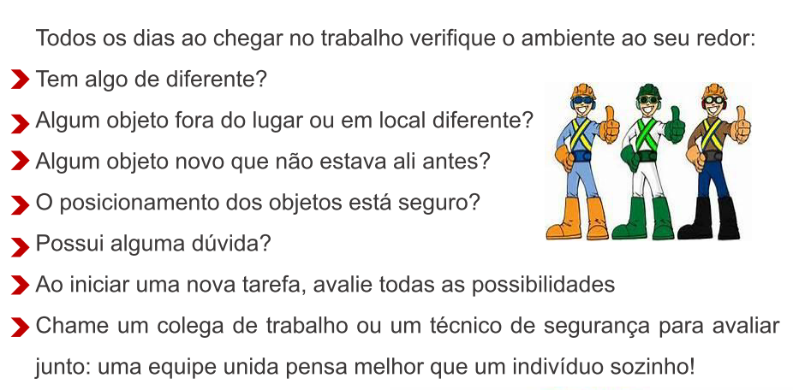
COMO CONTRIBUIR PARA UM AMBIENTE MAIS SEGURO

Slide 22
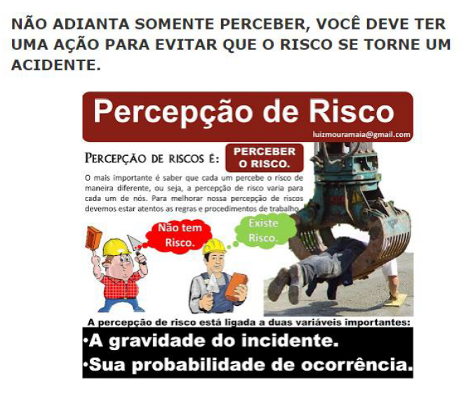

Slide 23
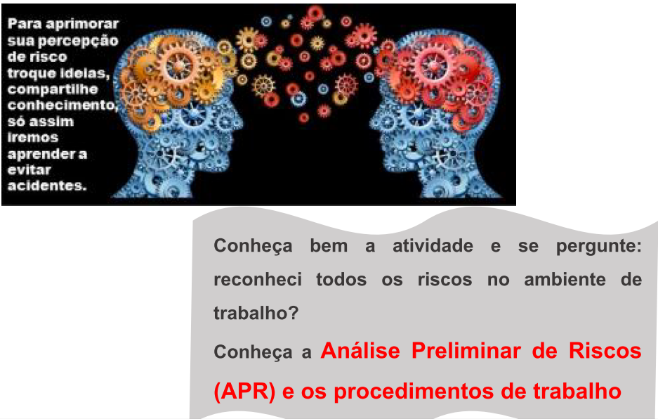

Slide 24
